Slide 1
Религии в россии

Slide 2

Россия является светским государством.
Никакая религия не может быть установлена в качестве государственной или обязательной.
Свобода совести и вероисповедания гарантируется Конституцией.
Всем гражданам дано право на исповедание любой религии и право быть атеистом.

Slide 3
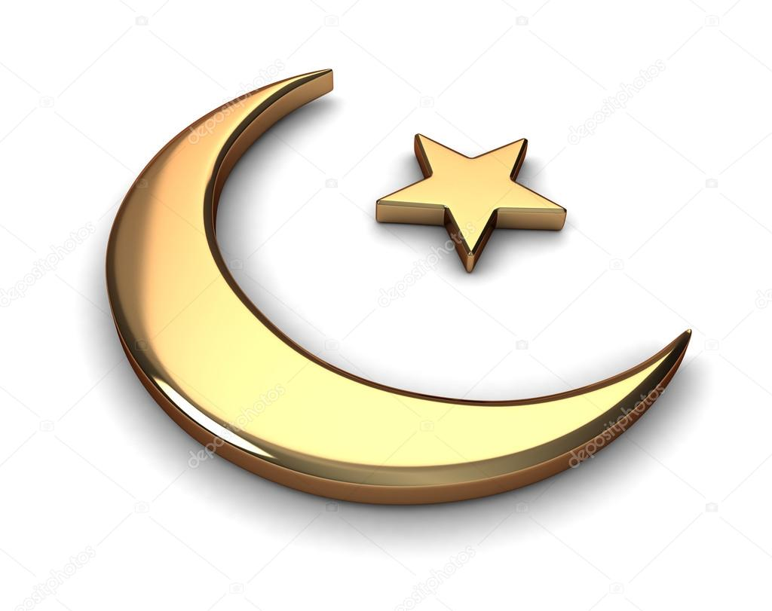
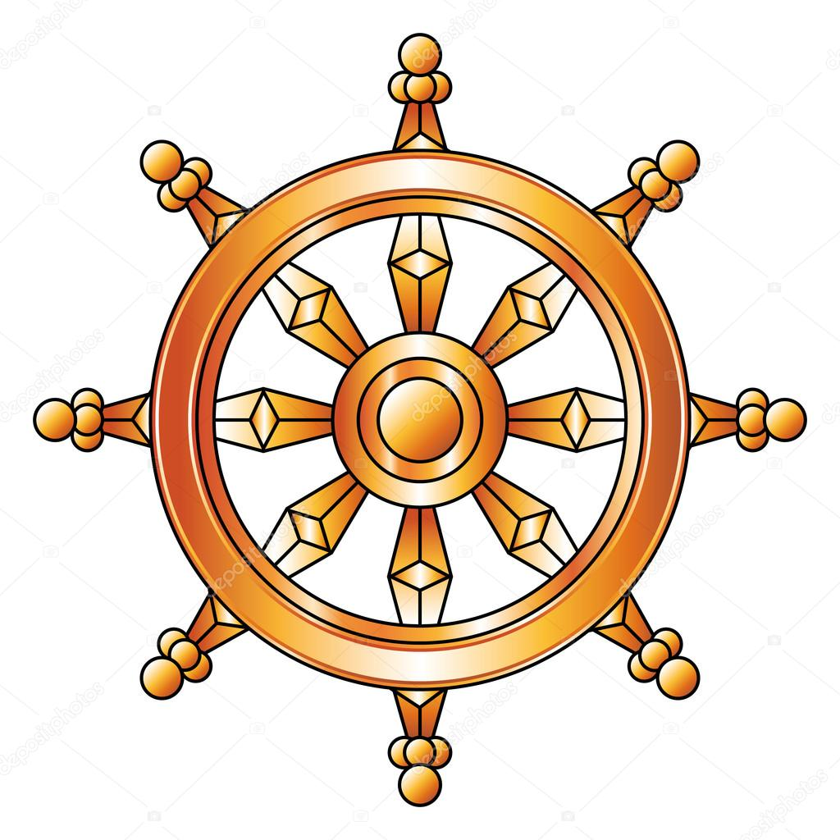
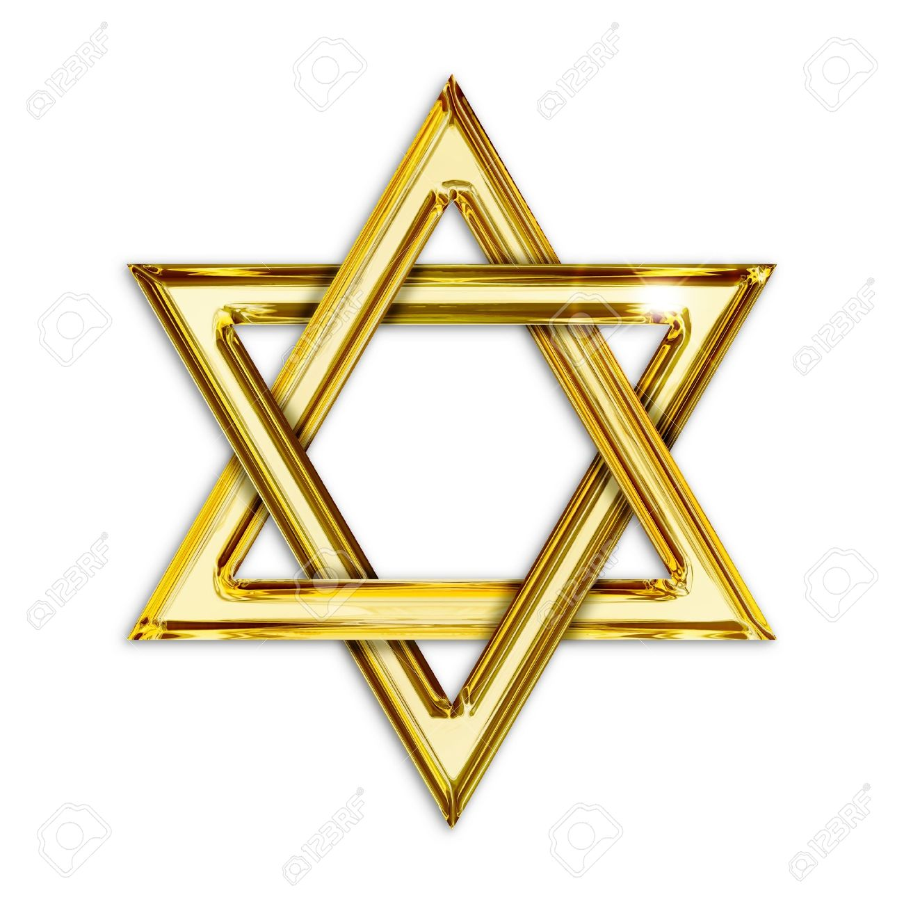

В России действуют более 70 религиозных конфессий.
Каждая конфессия свободно исповедует свою религию, верующие без ограничений могут посещать православные церкви, католические костелы, мечети, синагоги, буддистские храмы и дацаны.
Большинство верующих в России исповедуют христианство в форме православия.
Ислам – вторая по распространенности религия в России.
Из традиционных религий на территории России также представлены буддизм и иудаизм.

Slide 4
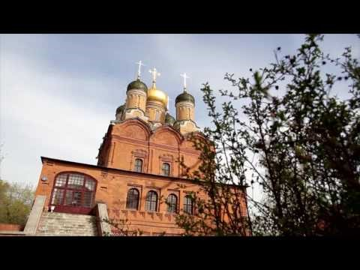
Традиционные мировые религии

Slide 5
ХРИСТИАНСТВО
Православие
Католицизм
Протестанство

Slide 6
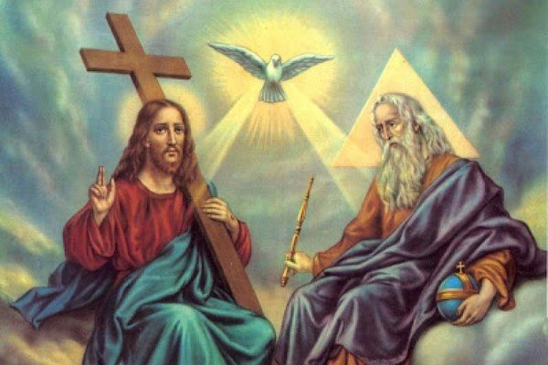
Верховная сущность - Бог в трех лицах

Slide 7
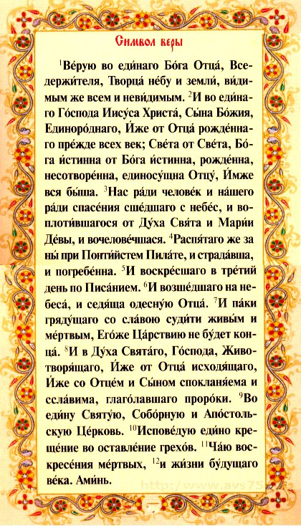
Символ веры:
1. Верую в единого Бога Отца, Вседержителя, Творца неба и земли, всего видимого и невидимого.
2. И в единого Господа Иисуса Христа, Сына Божия, Единородного, рожденного от Отца прежде всех веков: Света от Света, Бога истинного от Бога истинного, рожденного, не сотворенного, одного существа с Отцом, Им же все сотворено.
3. Ради нас людей и ради нашего спасения сошедшего с небес и принявшего плоть от Духа Святого и Марии Девы, и ставшего человеком.
4. Распятого же за нас при Понтийском Пилате, и страдавшего, и погребенного.
5. И воскресшего в третий день, согласно Писанию.

Slide 8
Символ веры:
6. И восшедшего на небеса, и сидящего по правую сторону Отца.
7. И снова грядущего со славою, чтобы судить живых и мертвых, Его же Царству не будет конца.
8. И в Духа Святого, Господа, дающего жизнь, от Отца исходящего, с Отцом и Сыном сопоклоняемого и прославляемого, говорившего через пророков.
9. В единую, Святую, Соборную и Апостольскую Церковь.
10. Признаю одно крещение для прощения грехов.
11. Ожидаю воскресения мертвых.
12. И жизни будущего века. Аминь (истинно так).

Slide 9
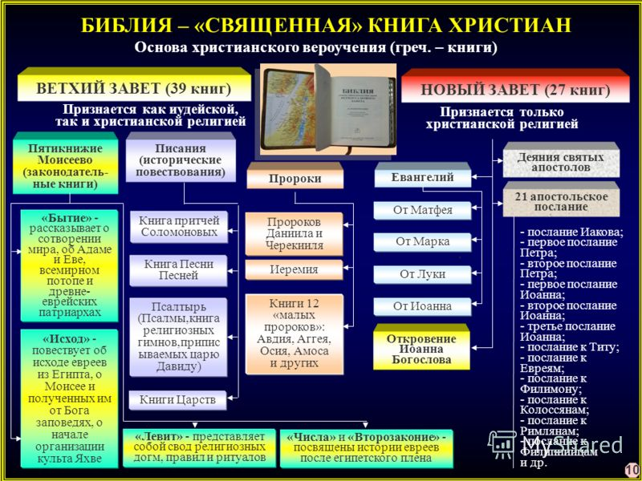

Slide 10
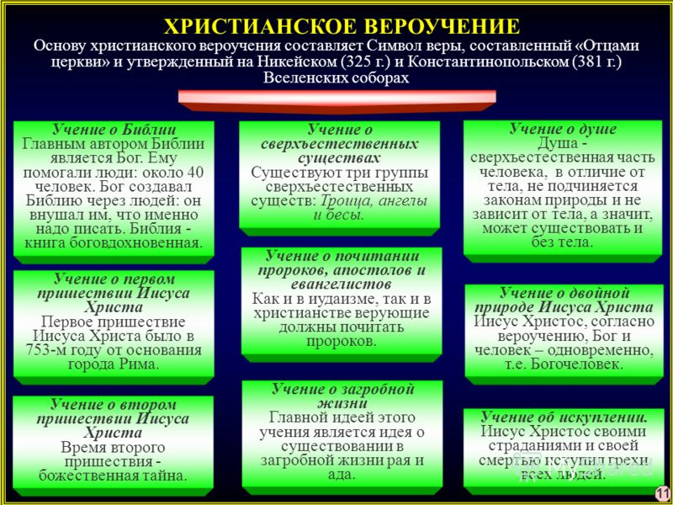

Slide 11
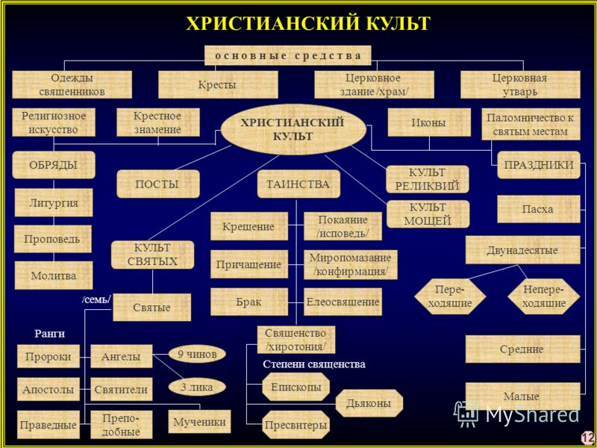

Slide 12
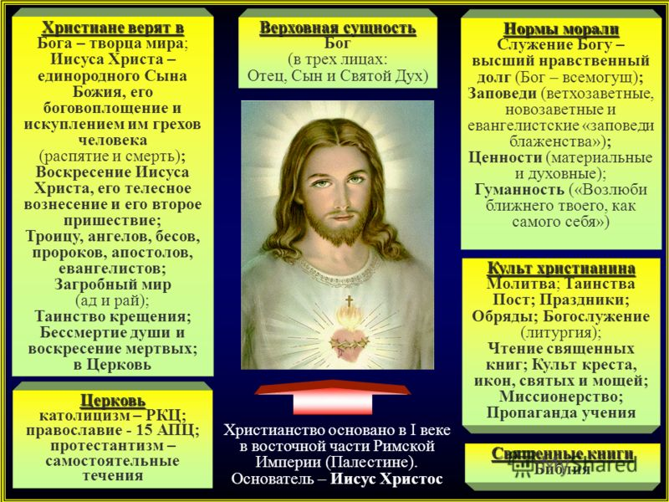

Slide 13
